Slide 1





Date maj : 22/06/2026
Code RNCP : 40675
Date d’enregistrement : 23/05/2025
Certificateur: CCI FRANCE
Domaine : Vente – Commerce - Achats
Responsable de Commerces et de la Distribution
Réseau Négoventis
VOTRE FUTUR METIER : En début d’activité: Manager de rayon Chef de département Adjoint responsable de magasin de détail Responsable de boutique Après quelques années d’expérience: - Directeur de grande surface Types de structures concernées : Le Responsable de commerces et de la distribution exerce sa fonction au sein de magasin relevant d’un réseau de distribution intégré, associé, indépendant, grossiste ou de détail pour professionnels ou particuliers. Objectifs : aptitudes et compétences visées Interface entre la direction et ses équipes, le Responsable de commerces et de la distribution a en charge un périmètre qui englobe un point de vente dont il assure la responsabilité au niveau de sa gestion commerciale, administrative, logistique et humaine, dans un objectif global d’amélioration de la performance économique. Ses missions nécessitent à la fois une vision à moyen terme des activités et une adaptation aux imprévus du quotidien. La formation est articulée autour des 3 blocs de compétences ; - Bloc 1 : Développer la performance commerciale d’une unité de vente - Bloc 2 : Piloter une unité de vente sur les plans administratif, logistique et financier - Bloc 3 : Manager les équipes de l’unité de vente dans un contexte de vente multicanale Méthodes mobilisées, modalités d’évaluation : Méthodes mobilisées : Une formation professionnelle, en alternance, qui privilégie l'approche métier. Apports théoriques, ressources documentaires, pédagogie active, cas pratiques, mise en situation, accompagnement individualisé, salles informatiques. Modalités d’évaluation : La formation est validée par des examens mixant contrôles théoriques, mises en situation et études de cas. Les candidats doivent présenter des dossiers professionnels construits sur la base d’activités menées en entreprise. Poursuite d’études, passerelles (Cf. RNCP) : L’insertion professionnelle est l’objectif 1er de cette formation. La poursuite d’études est toutefois envisageable vers une formation bac +5. Certifications enregistrées au RNCP en correspondance partielle: Accessibilité aux personnes porteuses de Handicap : ​ Tous les sites sont accessibles Le parcours pédagogique peut être individualisé sur étude avec le référent handicap. | NOTRE OFFRE DE FORMATION : Public visé Public éligible au contrat en alternance, demandeur d’emploi, salarié d’entreprise Prérequis - Justifier d’un diplôme de niveau 5 dans les domaines de la vente/commerce/distribution - OU Justifier d’un diplôme de niveau 5 dans tout autre domaine et justifier d’une expérience minimale de 6 mois en vente/commerce/distribution, - OU Justifier de 3 années d’expérience professionnelle dans le secteur d’activité vente/commerce/distribution, ET satisfaire à l’entretien de motivation. Validation de la formation Diplôme de niveau 6 délivré par CCI France – “Responsable de Commerces et de la Distribution” - Code RNCP 40675 Certification partielle possible, via une validation des blocs de compétences Validation des acquis de l’expérience (VAE) : L’organisme certificateur est CCI France Faire une demande sur France VAE Durée et rythme d’alternance Durée du contrat : 12 mois Temps en entreprise : 3 à 4 jours/semaine Temps en Centre : 502 heures (2 jours par semaine) Modalités et délai d’accès :​ Modalités : accès à la formation après validation des prérequis ou/et les autorisations du financeur, selon les conditions générales de vente Examen du dossier de candidature, positionnement à l’entrée et entretien de motivation Date de démarrage : selon le calendrier disponible sur demande ;​ Délai d’accès : variable selon le délai d’acceptation du financeur concerné, les planifications pédagogiques Inscription en ligne : portailpedagogique.reunion.cci.fr Puis lien espace candidature Tarifs : Apprentissage et Professionnalisation: Formation gratuite pour l’apprenant, rémunération selon la réglementation en vigueur ​ Autre dispositif et employeurs: Nous contacter
POLE FORMATION – FORMATIONS EN ALTERNANCE
Lieux et contacts : Filière tertiaire
Pôle Formation Nord – 12 rue Gabriel de Kerveguen 97490
Sainte Clotilde -- 02 62 48 35 35 - 0262 48 35 05
cfanord@reunion.cci.fr
Pôle Formation SUD – 15 route de la balance –
97 410 Saint Pierre – 0262 96 96 96 - 0262 96 96 54 –
cfasud@reunion.cci.fr
Informations complémentaires et indicateurs de résultats
sur le site internet : www.reunion.cci.fr

Slide 2
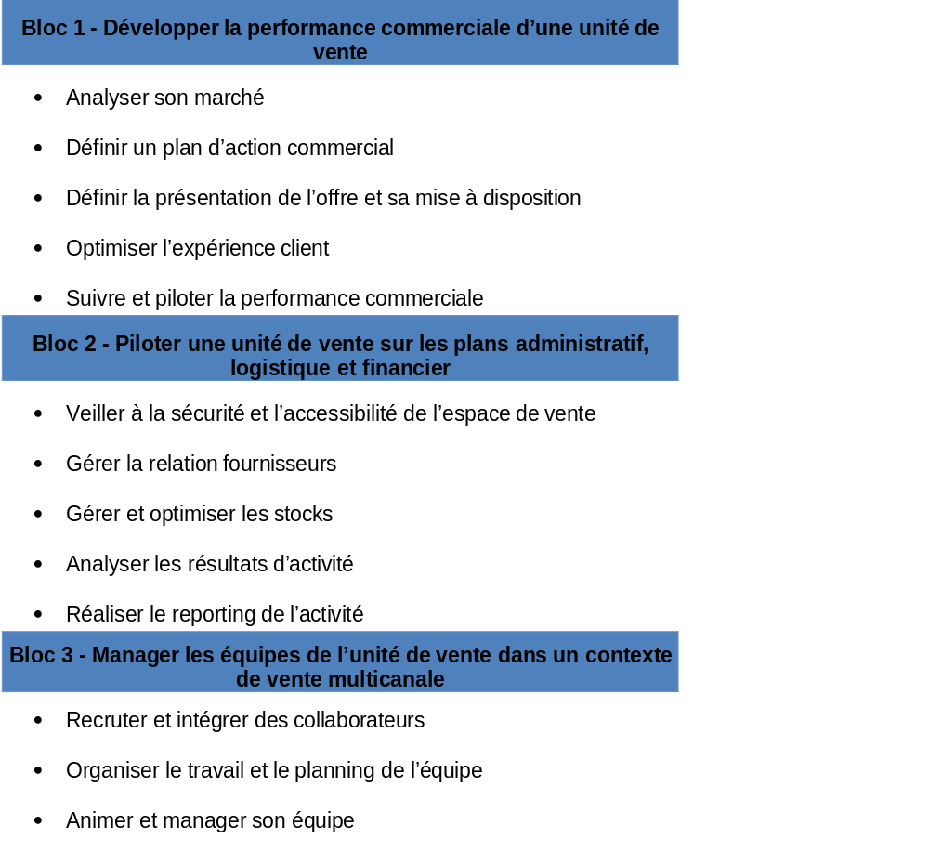
Date maj : 22/06/2026
Code RNCP : 40675
Date d’enregistrement : 23/05/2025
Certificateur: CCI FRANCE
Domaine : Vente – Commerce - Achats
Responsable de Commerces et de la Distribution
Réseau Négoventis
PROGRAMME SYNTHETIQUE DE FORMATION
POLE FORMATION – FORMATIONS EN ALTERNANCE
POINTS FORTS :​
Formation permettant l’acquisition de diverses compétences rapidement mobilisables en entreprise.​
Formation modulaire permettant l’utilisation du CPF.
Cette formation est dispensée avec toute l’expertise de la CCI Réunion : 5 sites de formation sur l’île, ​
plus de 60 formations en alternance et plus de 80 % de réussite aux examens chaque année.​

